Slide 1


LỚP
12
GIẢI TÍCH
Chương 2: HÀM SỐ LŨY THỪA, HÀM SỐ MŨ, HÀM SỐ LÔGARIT
Bài 3: LÔGARIT
I
KHÁI NIỆM LÔGARIT
II
QUY TẮC TÍNH LÔGARIT
III
ĐỔI CƠ SỐ
IV
VÍ DỤ ÁP DỤNG
V
LÔGARIT THẬP PHÂN, LÔGARIT TỰ NHIÊN
BÀI TẬP TRẮC NGHIỆM
Notes:
Hiệu ứng chưa đồng nhất và hợp lí. Nên để khung xuất hiện trước.

Slide 2
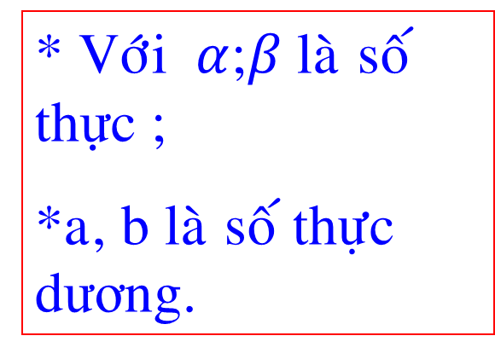
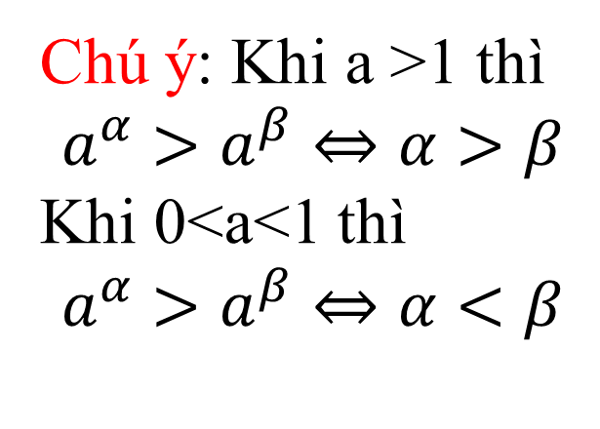
TIẾT 28
KHỞI ĐỘNG
TÍNH CHẤT
Hoàn thành các công thức sau:

Slide 3
HOẠT ĐỘNG 1
VẬY THÌ PHẢI LÀM SAO???
KẾT QUẢ

Slide 4
§3. LOÂGARIT

Slide 5
I. KHÁI NIỆM LÔGARIT:
1. Định nghĩa:
Cho hai số dương a, b với a ≠ 1. Số  thỏa mãn đẳng thức a = b gọi là lôgarit cơ số a của b và kí hiệu là log_{a}b.
Ví dụ 1:
a) Tính
b) Có các số x, y nào để 3^{x} = 0, 2^{y} = - 3 không ?
Giải
b) Không có các số x, y nào để 3^{x} = 0, 2^{y} = - 3 (theo ĐN)
Chú ý : Không có lôgarit của số âm và số 0.

Slide 6
2. Tính chất:
§3. LÔGARIT
I. Khái niệm lôgarit:
1. Định nghĩa:
Cho hai số dương a, b với a ≠ 1.Ta có các tính chất sau:
Chứng minh: Dùng định nghĩa
Ví dụ 2:
Tính:
Giải

Slide 7

Ví dụ 3:
Tính:
Chia 4 nhóm, mỗi nhóm 1 câu

Slide 8
§3. LÔGARIT
I. Khái niệm lôgarit:
1. Định nghĩa:
2. Tính chất:
II- QUY TẮC TÍNH LOGARIT:
1. Lôgarit của một tích:
Định lý 1:
Cho ba số dương a, b₁, b₂ với a ≠ 1,
Ta có:
Chứng minh: (SGK)
Lôgarit của một tích bằng tổng các lôgarit.
Chú ý: Định lý 1 có thể mở rộng cho tích của n số dương:

Slide 9
§3. LÔGARIT
I. Khái niệm lôgarit:
1. Định nghĩa:
2. Tính chất:
II. Quy tắc tính lôgarit:
1. Lôgarit của một tích:
2. Lôgarit của một thương:
Định lý 2:
Cho ba số dương a, b₁, b₂ với a ≠ 1, ta có :
Lôgarit của một thương bằng hiệu các lôgarit.
Đặc biệt :

Slide 10
§3. LÔGARIT
I. Khái niệm lôgarit:
1. Định nghĩa:
2. Tính chất:
II. Quy tắc tính lôgarit:
1. Lôgarit của một tích:
2. Lôgarit của một thương:
Ví du 4ï:
Tính:
Giải:

Slide 11
§3. LÔGARIT
I. Khái niệm lôgarit:
1. Định nghĩa:
2. Tính chất:
II. Quy tắc tính lôgarit:
1. Lôgarit của một tích:
2. Lôgarit của một thương:
3. Lôgarit của một lũy thừa:
Định lý 3:
Cho hai số dương a, b; a ≠ 1. với mọi α, ta có
Chứng minh:(SGK)
Lôgarit của một lũy thừa bằng tích của số mũ với lôgarit của cơ số.
Đặc biệt:

Slide 12
§3. LÔGARIT
I. Khái niệm lôgarit:
1. Định nghĩa:
2. Tính chất:
II. Quy tắc tính lôgarit:
1.
2.
3.
Ví du 5:
Tính:
Giải:

Slide 13



TRÒ CHƠI
ĐÁNH BAY COVID -19

Slide 14






1)
A. 2;
B. 3;
C. 4;
500

Slide 15
A.
B.
C.
500

Slide 16
Cho
thì
A. 1+2a
B. 1+4a
C. 2+2a
500

Slide 17
log₃₀2 + log₃₀3 + log₃₀5 là :
A. 4
B. 3
C. 1
500

Slide 18
Cho
Tính
A. 2a+b+1
B. 3a+b
C. a+2b+1
500

Slide 19

CÙNG VIỆT NAM CHIẾN THẮNG VIRUS CORONA

Slide 20
TÓM TẮT NỘI DUNG BÀI HỌC
I-Khái niệm lôgarit:
1. Định nghĩa:
2. Tính chất:
II-Quy tắc tính lôgarit:
1. Lôgarit của một tích:
2. Lôgarit của một thương:
3. Lôgarit của một lũy thừa:
§3. LÔGARIT
✵ Bài tập về nhà:
Giải các bài tập 1 ➾ 3 SGK trang 168.

